Slide 1

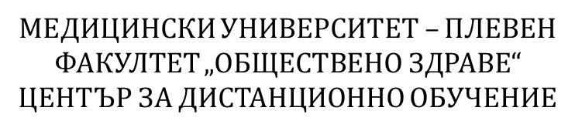
РИСКОВЕ ЗА ЗДРАВЕТО, СВЪРЗАНИ С РАБОТНАТА СРЕДА
ЛЕКЦИЯ №5
психо-социални рискове и стрес
нови и нарастващи рискове
рискови групи

Slide 2
ПЛАН НА ЛЕКЦИЯТА
Психосоциални рискове и стрес на работното място
Стил на лидерство като предпоставка за здравословна работна среда.
Предпоставки за възникване на нови или нарастване на съществуващи рискове на работното място
Рискови/ приоритетни групи при осъществяване на промоция на здравето

Slide 3


Психосоциални рискове и стрес на работното място

Slide 4
Грижата за психичното здраве е важен елемент на ПЗРМ. Важно е да се подчертае, че ефективната грижа следва да включва комбинация от управление на риска и насърчаване на здравето.
Според Световната здравна организация, психично здраве означава „състояние на благополучие при което индивидът:
реализира собствения си потенциал;
може да се справя с нормалния стрес в живота;
може да работи продуктивно;
и да допринася за ефективното функциониране на общността“.

Slide 5
Психосоциалните рискове и стресът на работното място са сред най-големите предизвикателства за безопасността и здравето при работа.
влияят върху здравето на отделните лица (злополуки, заболявания, преждевременна смърт), организациите (намалена производителност, занижен морал) и националните икономики (намаляване на БВП).
причина са за почти половината от загубените работни дни в страните от ЕС.
25 % от работещите съобщават, че са подложени на стрес на работното място през цялото или през по-голямата част от работното си време
80 % от ръководителите изразяват загриженост относно стреса на работното място

Slide 6
Психосоциалните рискове са резултат от лошо планиране, организиране и управление на труда и от лоши социални условия на работното място. Ако се разгледат като организационен проблем, те могат да бъдат успешно управлявани.
От 2005 г. насам се отчита:
намаление на работниците, които съобщават за удължено работно време и липса на социална подкрепа.
нарастване на несигурността на работното място, влошени междуличностни взаимоотношения, случаи на насилие и тормоз

Slide 7
Условия на труд, водещи до психо-социални рискове:
прекомерно работно натоварване
противоречиви изисквания и неизяснена роля
липса на участие при вземането на решения, които засягат работника и на влияние върху начина, по който се извършва работата
лошо управлявани организационни промени,
несигурност на работното място
неефективна комуникация, липса на подкрепа от ръководството или от колегите
психологически и социален тормоз, насилие от трета страна.

Slide 8
Свързаните с работата психосоциални рискови фактори, типични за сектора на здравеопазването (McNeely, 2005 г.; Cox & Griffiths, 1996 г.; Jettinghoff & Houtman, 2009 г.), включват:
големи очаквания от страна на пациента и близките
работа в условия на несигурност
сблъсък с болката и травмиращи житейски събития
работа с хора пред летален изход;
недостиг на ресурси
работа в условия на недостиг на време, спешност;
недостатъчна социална подкрепа за съсловието
жалби и съдебни процеси

Slide 9
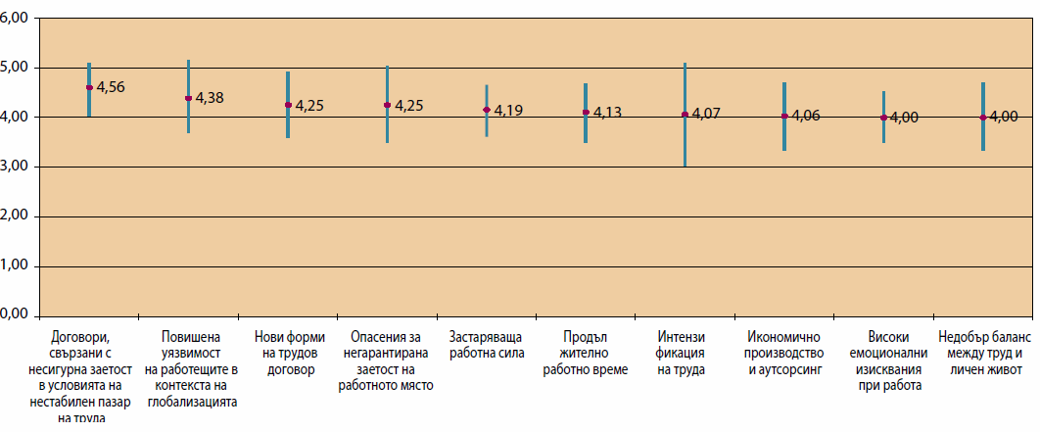
Десетте най-често възникващи психо-социални рискове-
(средна стойност > 4: риск, категорично приет за възникващ; 3,25 < 4: , риск, приет за възникващ )

Slide 10
Защитни фактори
чувство за социална подкрепа;
усещане за включване и значима работа;
намиране на смисъл в работата;
способност по време на работа да се вземат решения за действие
способност работата да се организира според собствения темп
повишаване на квалификацията – обучения, инструктажи, курсове;
подкрепящ, последователен, заинтересован стил на управление.

Slide 11
Ползи от управление на психосоциалните рискове
Удовлетвореност на работниците и служителите от извършваната работа
Мотивирана и работна сила в добро здравословно състояние
Повишена ефективност и производителност
Намаляване на отсъствията от работа и текучество на персонала
Намалени разходи и тежести на обществото като цяло

Slide 12
СИНДРОМ НА ПРОФЕСИОНАЛНО ИЗЧЕРПВАНЕ (BURNOUT)
Една от най-често срещаните и сериозни последици от психосоциалните рискове и стрес на работното място, поради което е разгледано подробно в настоящата презентация.
Понятието е използвано за пръв път от американския психиатър Хърбърт Фройденбергер през 1974 г., в статията му "Прегарянето: Високата цена на високите постижения“, който забелязал този синдром сред своите колеги.

Slide 13
СИНДРОМ НА ПРОФЕСИОНАЛНО ИЗЧЕРПВАНЕ (BURNOUT)
В Х ревизия на в международната класификация на болестите (ICD 10) е въведен и като нозологична единица (клас XXI, Z73) което показва сериозността на това състояние не само като лично страдание, но и като епидемиологично явление, чиято честота се повишава в световен мащаб.
Среща се най-често при професии, свързани с голяма отговорност – лекари, учители, социални работници. Вж. Табл.1 (следващия слайд)
По данни на Националното сдружение на общопрактикуващите лекари, 70% от лекарите в България страдат в някаква степен от този синдром.

Slide 14
Табл. 1: Класификация на професии и лица, застрашени от Butn-out
Първа група | Професии, при които се осъществяват интензивни междуличностни контакти - ръководители, учители, лекари, медицински и социални работници
Втора група | Хората с интровертен характер, при които индивидуално-психологическите особености не съответстват с професионал-ните изисквания на комуникативните професии.
Трета група | Хората, които изпитват вътрешни страхове и притеснения относно работата си.
Четвърта група | Жени, преживяващи дълготрайни вътрешни конфликти, породени от противоречия между професионалните задължения и семейните роли на майка и съпруга. Особено рисков фактор е заемането на висок пост, придружен с постоянно доказване на професионализъм в условия на жестока конкуренция с мъже.
Пета група | Хора, които работят в условия на нестабилна трудова среда и имат хронически страх от загуба на работа.

Slide 15
СРАВНИТЕЛНА ХАРАКТЕРИСТИКА
СТРЕС
БЪРНАУТ СИНДРОМ
Характеризира се с липса на интерес към каквато и да е заетост.
Емоциите са притъпени и владее чувството на безразличие.
Доминира усещане за безпомощност и безнадежд-ност
Загуба на мотивация, надежда и желание.
Води до отделяне и изолиране от света.
Последствията са предимно емоционални.
Характеризира се с прекалена заетост.
Изострени емоции и склонност за бурни реакции.
Доминира усещане за спешност и свръхактивност.
Загуба на енергия
Води до чувство на тревога и нетърпение.
Последствията са предимно физически.

Slide 16
Развитието на синдрома e пропорционално на несъответствието между личност и професия, като се обсъждат шест основни области на несъответствие:
Изисквания към работещия и неговите реални възможности
Стремеж към независимост в работата и степента на приложен контрол
Вложени усилия в работата и недооценка на приноса (включително и финансовото му измерение)
Отсъствие на позитивни взаимоотношения с работния колектив
Отсъствие на справедливи взаимоотношения в работата
Етични принципи на личността и изискванията на работата

Slide 17
Без да има строга дефиниция, се разглежда като професионален феномен, който:
Влияе върху всички аспекти на личността - физиологични, емоционални, поведенчески, (включително проява на суицидни настроения).
Изразява се е повишеното чувство за интелектуално, емоционално и физиологично изтощение, простиращи се в границите между физическата хиперактивност до емоционалното и физическо изчерпване
Може да се прояви като различни органични заболявания (инсулт, инфаркт, колит, язва, гастрит, затлъстяване, мигрена, астма, стерилитет).

Slide 18
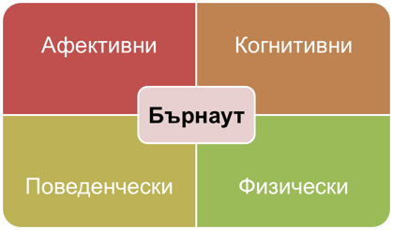
СИМПТОМИ

Slide 19
СИМПТОМИ
Физиологични – хронична умора, понижена устойчивост на вирусни инфекции, главоболие, гастроинтестинални разстройства, загуба на тегло, влошена координация на движенията и др.
Когнитивни – ригидност в мисленето и действията, липса на идеи, дистанциране и отбранителна нагласа спрямо проблемите които трябва да разрешат; отрицателно или цинично отношение към работата и колегите.
Емоционални – чувство за “професионален провал”, безпомощност и безнадеждност, чувство за вина, скука, раздразнителност и недоверие към хората с които работят.

Slide 20
СИМПТОМИ
Поведенчески – проявяват се по различен начин при отделните лица
повишeна склонност към рисково поведение (алкохол, опиати, злоупотреба с медикаменти)
намаляване темпото и ефективността на работата, удължени почивки, прекъсвания и отсъствия от работа
хронично недоволство и оплакване от естеството и организацията на работата

Slide 21
СТАДИИ
Стадий на “меден месец”
Индивидът е удовлетворен от своята работа, възлага големи очаквания за реализация и творческа свобода.
Ако тези условия липсват, синдромът се развива рядко защото още в самото начало в работата не се влагат много сили и надежди.

Slide 22
СТАДИИ
Стадий на “отрезвяване”
Засегнатия започва да разбира, че неговите очаквания по отношение на професията, работодателя и колегите са били малко прибързани, високи и донякъде грешни.
В резултат на това откритие той започва да работи по-интензивно и продължително и се подлага на допълнителен стрес, надявайки се да реализира по този начин мечтата си.
Постепенно става вял, уморен, губи увереност в силите и професионалните си възможности

Slide 23
СТАДИИ
Стадий на загуба на работния тонус
повишеният интерес към работата постепенно отстъпва и се заменя с постоянно раздразнение и чувство на умора
изменят ритъма на хранене и сън
нерядко се увеличава консумацията на алкохол, медикаменти, наркотици, развива се повишена страст към пазаруване
снижава се продуктивността на труда, едновременно с това се увеличава цинизма и критичността по отношение на работодателя

Slide 24
СТАДИИ
Стадий на пълно “изгаряне”
между първата последната фаза на протичане, могат да преминат години /средно 3-4 години/, но понякога са достатъчни и само няколко месеца
основният симптом в тази фаза е чувството на отчаяние, поради което не виждат изход от ситуацията, или единственият изход който вижда е напускането на работа, като в същото време не може да избяга от отговорността за нея
по-голяма част от страдащите се смятат за виновни за случилото се

Slide 25
СТРАТЕГИИ ЗА СПРАВЯНЕ
Самопомощ – важно е за личността да си отговори на въпроса “чии идеали следва, своите собствени или нечии чужди ?”
Взаимопомощ – необходимо е да се дискутира тази тема с приятели, членове на семейството, колеги, които са изпитали подобни проблеми, групи за взаимопомощ
Професионална помощ – уместно е да се потърси консултация с психолог, психотерапевт, което би помогнало да се определят нови професионални и жизнени цели и да се намерят сили за тяхната реализация.

Slide 26


Нови и нарастващи рискове
Рискови групи

Slide 27
Промяната на условията на живот и труд довежда до промяна на рисковете.
Предвиждането и контролирането на новите и нарастващите рискове, независимо дали са свързани с технически иновации или са предизвикани от социални промени е важно за здравето и безопасността на работещите.
Това налага системно наблюдение на самите рискове и на изложените на тях лица, основано на систематичното събиране на информация и научни становища

Slide 28
НОВИ РИСКОВЕ
Рискът преди не е съществувал. Предизвикан е от нови процеси, нови технологии, нови видове работни места, социални или организационни проблеми
N.B! Високите темпове на иновациите водят до недостиг на квалифициран персонал и при секторната конкуренция за квалифициран персонал това може да причини поляризация на работната сила по отношение на нейните умения.

Slide 29
НОВИ РИСКОВЕ
Съществуващи условия започват да се разглеждат като рискове, поради промени в общественото мнение
Съществуващи условия започват да се разглеждат като рискове, поради натрупване на нови научни знания
N.B! Безотпадъчната икономика налага да се работи с най-трудния краен участък на отпадъчния поток, тъй като отпадъците в концентриран вид са рискове, които изискват специална обработка.
Има потенциално неизвестни дългосрочни последици за здравето от новите екологосъобразни материали и нанокомпозити с по-малък въглероден отпечатък.

Slide 30
НАРАСТВАЩИ РИСКОВЕ
Увеличава се вероятността за излагане на този риск
Увеличава се нивото на експозиция
Увеличава се броят на експонираните лица
Въздействието на риска върху здравето на работниците се засилва (комбинация с други фактори, променена реактивност на организма, занижен контрол).

Slide 31
ПРИОРИТЕТНИ/РИСКОВИ ГРУПИ
Млади работници
Застаряващи работници
Жени
Работници - мигранти
Лица с недъзи и ограничения

Slide 32
МЛАДИ РАБОТНИЦИ
Защо младите хора са по-уязвими?
нови в професията, нови на работното място
липса на опит, поради което не обръщат достатъчно внимание на рисковете, които ги грозят
липса на физическа и психическа зрелост
липса на умения и обучение
липса на увереност за споделяне на проблема, ако се появи такъв

Slide 33
непознаване на задълженията на работодателя:
да им осигурява здравословни и безопасни условия на труд, обучение, надзор, предпазни мерки и подходяща за тях работа
непознаване на собствените си отговорности:
да сътрудничат на работодателя по въпросите, свързани с безопасността и здравето на работното място
да съблюдават процедурите по безопасност на труда, за да предпазват себе си и колегите си
да използват предпазното оборудване и облекло, които са им дадени

Slide 34
непознаване на собствените си права:
да разговарят с работодателя си, ако имат проблеми
да разговарят с представителя на отдела за безопасност на работниците или профсъюз, ако имат такъв
да разговарят със своя лекар, медицинска сестра или специалист по здравословни и безопасни условия на труд
да разговарят с учители, ако все още учат или с организаторите на практиката
да се свържат с местната инспекция по труда, за да подадат оплакване
от своя страна, работодателите понякога не вземат под внимание уязвимостта на младите хора

Slide 35
ЗАСТАРЯВАЩИ РАБОТНИЦИ
Предимства
уменията, опитът и зрелостта на по-възрастните работници като цяло превишават потенциалните проблеми, свързани с възрастта.
по-възрастните работници са по-посветени на работата си
отсъстват по-рядко от работа поради болест
задържат се по-дълго време на една длъжност

Slide 36
Проявявят мъдрост, стратегическо мислене, цялостното възприемане и способност за обмисляне се развиват или възникват за първи път с напредването на възрастта
трудовият опит и професионалният капацитет се обогатяват
в променящия се свят на труда се ценят много способности и умения, които се свързват с по-възрастните работещи - добри умения за работа с хора и обслужване на клиенти, отношението към качеството

Slide 37
Недостатъци
Повишаване риска от заболявания
Намаляване на физическия и сензорния капацитет на организма, което поражда необходимост от адаптиране на трудовата среда
във връзка с промените на зрението: осигуряване на подходящо осветление, провеждане на редовни очни прегледи.
намалената способност за преценка на разстояния и скорост на движещи се предмети оказва въздействие върху шофирането през нощта
във връзка с отслабване на слуха: намаляване общите равнища на шум на работното място, редовно провеждане аудиометрични изследвания

Slide 38
във връзка с намаления функционален капацитет:
реорганизиране на работното място с цел свеждане до минимум на вероятността от падания
ротация на работните места и ускорена ротация на смените
предвиждане на възможности за възстановяване, например по-чести кратки почивки
използване на специално оборудване и други подпомагащи технологии
въвеждане на ограничения по отношение на повдигането на тежести и задачите, свързани с голямо физическо натоварване
добър ергономичен дизайн на инструментите, оборудването и обзавеждането

Slide 39
ЖЕНИ
Защо са обект на специално внимание?
Между мъжете и жените има разлики, които влияят на опасностите, свързани с работата и на подхода, който трябва да се възприеме при оценката и контрола на тези опасности. Тези разлики са:
във физическите и физиологичните им характеристики
във вида и условията на труда, който извършват
отношението на обществото към тях
отношението на семейството и отговорностите у дома

Slide 40
ЖЕНИ
Жените имат специфични рискове за здравето, свързани със съчетаване на репродуктивна, професионална и социална функции.
Жените съставляват 45% от трудово заетото население в Европейския съюз.
Отчита се феминизиране на редица „мъжки“ професии
Съществуват данни за полова дискриминация по отношение на конкурентноспособност, заплащане и др.

Slide 41
РАБОТНИЦИ-МИГРАНТИ
Основни проблеми, свързани с безопасните и здравословни условия на труд за работниците-мигранти:
Високите равнища на заетост на работници-мигранти във високорискови сектори
Езиковите и културални бариери за информиране и обучение по отношение на БЗУТ
Работниците-мигранти често полагат извънреден труд и/или са с влошено здраве, което от своя страна създава по-голям риск за тях от трудови злополуки и заболявания.

Slide 42
ЛИЦА С УВРЕЖДАНИЯ
Дискриминиране при конкуренция за работни места
Дискриминиране при заплащането
Социална изолация
Липса на адаптирана към потребностите работна среда

Slide 43
ЛИДЕРСТВО
Лидерството е един от основните фактори, обуславящи благосъстоянието на служителите и има решаващо значение за насърчаването и поддържането на безопасни и здравословни работни места.
Неефективното лидерство в областта на безопасността и здравето при работа може да накърни имиджа на организацията и да причини финансови вреди, да доведе до слаби оперативни и финансови резултати
Обратно, доброто лидерство може да окаже положително цялостно въздействие върху организациите.

Slide 44
ЛИДЕРСТВО В ОБЛАСТТА НА БЗР
Лидерите имат ключова и централна роля по отношение на оказването на влияние върху управлението на безопасността и здравето по много различни начини:
въвеждане на ефективно администриране на управлението на БЗР
определяне на стратегия, политика и цели и наблюдение на напредъка по изпълнението им
предоставяне на примери на добра практика чрез собственото им поведение
изграждане на положителна култура на безопасност и здраве и ангажиране на всички служители с въпросите на безопасността и здравето

Slide 45
гарантиране на трайния приоритетен характер на въпросите на безопасността и здравето в ежедневната работа
овластяване на отделните служители да предприемат превантивни мерки, както и да възприемат здравословно и безопасно поведение
предоставяне на необходимото обучение, инструменти и оборудване за безопасност на служителите
включване на служителите в процеса на вземане на решения, отнасящи се до безопасността и здравето

Slide 46

Стил на лидерство като предпоставка за здравословна работна среда.

Slide 47
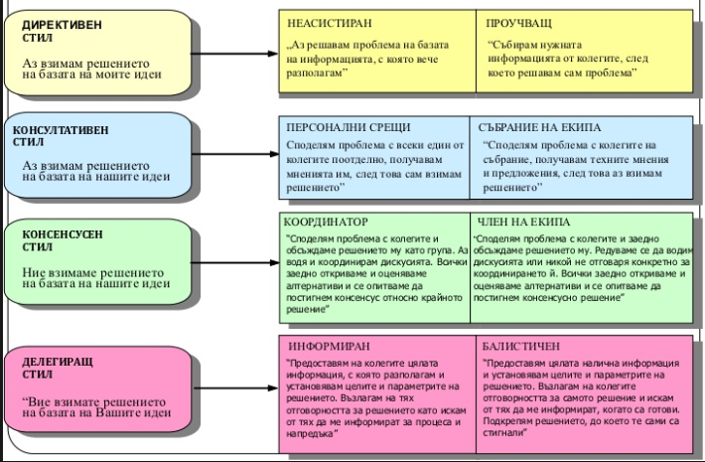
ЛИДЕРСКИ СТИЛОВЕ

Slide 48
ТРАНСФОРМИРАЩО ЛИДЕРСТВО: ДОБРИЯТ
Трансформиращите лидери въздействат върху благосъстояние на служителите, като провокират положителни емоции в процеса на взаимодействието с подчинените си. Лидерството е насочено към стимулиране на положителни промени у хората и социалните системи чрез прилагане на различни механизми:
Създаване на чувството за идентичност на служителите с мисията и колективната идентичност на организацията
Насърчаване на служителите да се идентифицират в по-голяма степен с работата си

Slide 49
ТРАНСФОРМИРАЩО ЛИДЕРСТВО: ДОБРИЯТ
Разбиране на силните и слабите страни на служителите и разпределяне на задачите по начин, оптимизиращ тяхното изпълнение
Действие като модел за подражание за служителите, с което лидерът се стреми да ги вдъхновява и мотивира
Разширяване и завишаване на целите на подчинените и създаване на увереност в постигане на резултати, надхвърлящи очакваните

Slide 50
ПАСИВНО ЛИДЕРСТВО: ЛОШИЯТ
Пасивното лидерство обхваща две основни измерения:
подход на управление по изключение (пасивно управление) - лидерите, прилагащи този подход, изчакват възникването на сериозни проблеми, свързани с трудовото изпълнение, преди да предприемат коригиращи действия.
лидерство, основано на подхода на ненамеса - характеризира се с пасивност и недостъпност на лидера, когато подчинените му се нуждаят от него, неразясняване очакванията си относно трудовото изпълнение и избягване на вземането на решения и лидерските отговорности.

Slide 51
АГРЕСИВНО ЛИДЕРСТВО: ЗЛИЯТ
Този лидерски подход често се характеризира с форми на поведение (вербално и невербално), които се възприемат като агресивни, накърняващи, нападателни и емоционално нараняващи: публично осмиване на подчинените, хвърляне върху подчинените на вината за грешки, които те не са допуснали, използване на оскърбителни обръщения и сплашване.
Агресивното поведение от страна на преките ръководители се свързва с вредни последствия за здравето и благосъстоянието на служителите, тяхното отношение към работата и трудовото изпълнение.

